Slide 1
Elektrický proud v pevných látkách
Elektrostatické pole

Slide 2
Rozdělení látek z hlediska vodivosti
Vodiče: mají dostatečný počet volných nosičů elektrického náboje
  v pevných látkách jimi jsou volné elektrony
  (z valenční vrstvy)
  v kapalinách a plynech jsou nosiči ionty
Nevodiče (Izolanty): nemají volné nosiče elektrického náboje

Slide 3
Elektrický náboj
je fyzikální veličina (skalární)
vyjadřuje vlastnost částic, která je spojována se vznikem silového vzájemného působení mezi tělesy či částicemi
může vzniknout třením
je nezničitelný
je vázán na jednotku hmoty

Slide 4
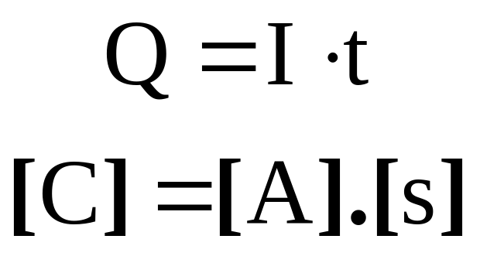
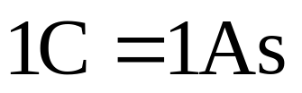
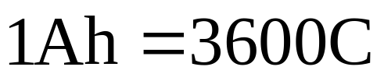
Elektrický náboj
značí se Q
jednotkou elektrického náboje je Coulomb [C]
Pro velikost náboje v akumulátorech se používá jednotka [As] či [Ah]

Slide 5
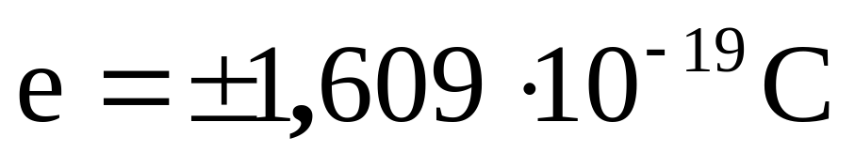
Elektrický náboj
Nejmenší možná velikost náboje se nazývá elementární náboj
Velikost elementárního náboje je rovna elektrickému náboji elektronu:

Slide 6

Elektrický náboj
Náboj může být:
  kladný (proton)
  záporný(elektron)
opačně nabitá tělesa se přitahují
shodně nabitá tělesa se odpuzují

Slide 7
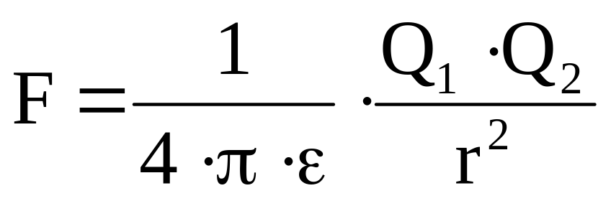
Coulombův zákon
vyjadřuje velikost síly F, kterou na sebe působí dva statické bodové elektrické náboje Q₁, Q₂, které jsou od sebe ve vzdálenosti r
bodový náboj je náboj, jehož geometrické rozměry jsou zanedbatelné
ε – permitivita prostředí

Slide 8
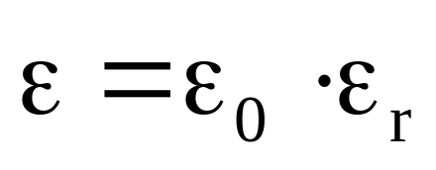
Permitivita prostředí
udává vlastnosti (kvalitu) izolačního materiálu - dielektrika
Materiál | ε_{r}
Vzduch | 1
Polystyren | 2,6
Papír | 3,5
Porcelán | 6,5
Slída | 7,0
Sklo | 7,6
Křemík | 12
Voda | 80
ε₀ – permitivita vakua
ε₀ = 8,854.10⁻¹² F/m
ε_{r} – relativní permitivita

Slide 9

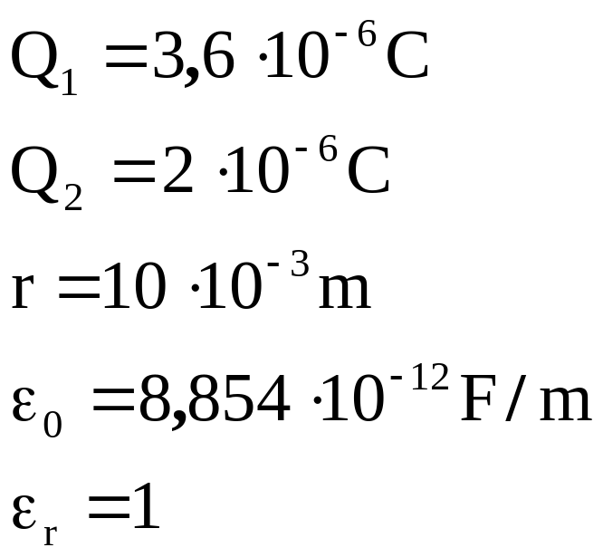

Příklad 11.1
Jakou silou na sebe působí dva statické bodové náboje o velikostech 3,6µC
a 2µC, které jsou
od sebe vzdáleny 10mm?

Slide 10
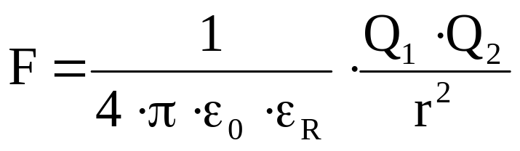
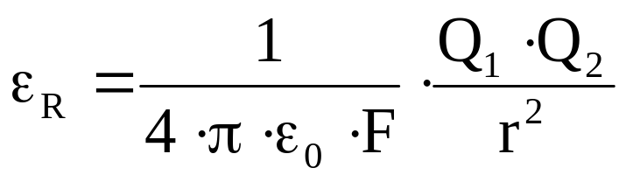
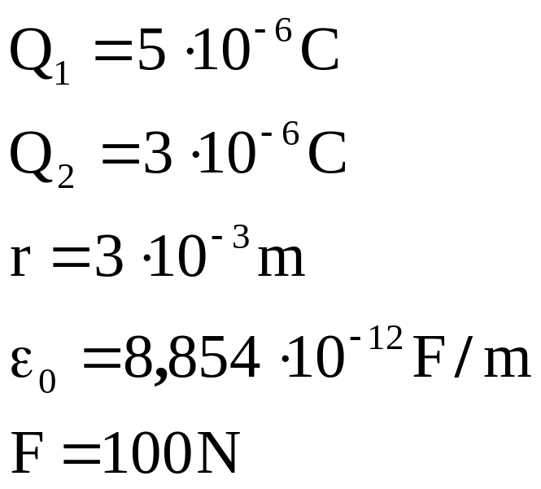
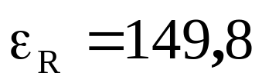
Příklad 11.2
Jaká je relativní permitivita prostředí, jestliže dva statické bodové náboje
o velikostech 5µC
a 3µC, které jsou
od sebe vzdáleny 3mm na sebe působí silou 100N?

Slide 11
Elektrostatické pole
Vzniká v okolí statického (nepohyblivého) elektrického náboje v nevodivém prostředí.
Elektrostatické pole se znázorňuje pomocí siločar
  Siločáry vycházejí z kladných elektrických nábojů a směřují k záporným elektrickým nábojům, přičemž mohou začínat nebo končit také v nekonečnu.
  Siločáry se vzájemně neprotínají

Slide 12
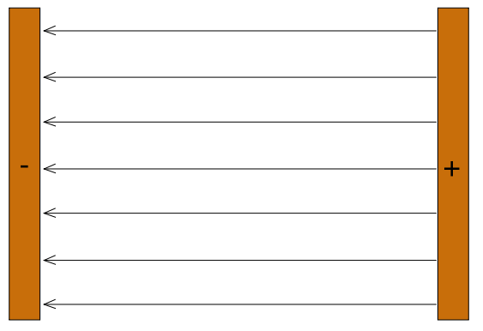
Homogení el. stat. pole
V každém místě má pole stejnou velikost a směr
Vzniká mezi dvěma rovnoběžnými nabitými deskami

Slide 13
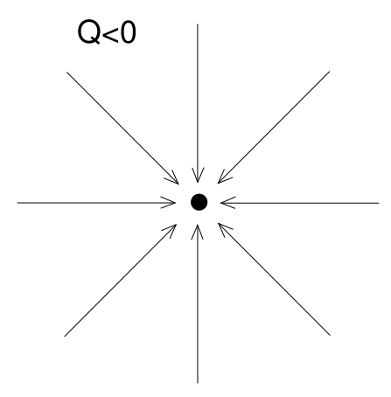
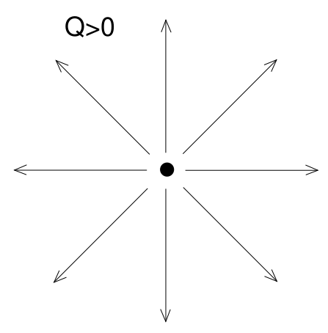
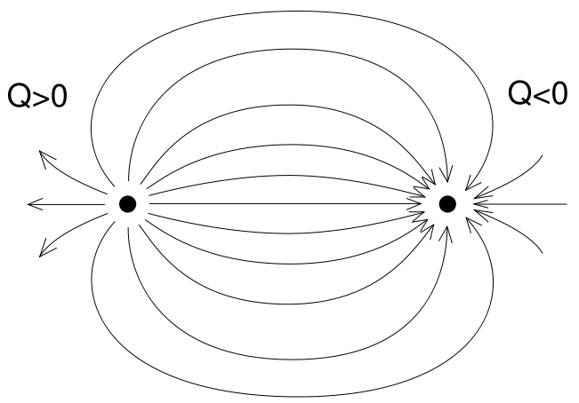
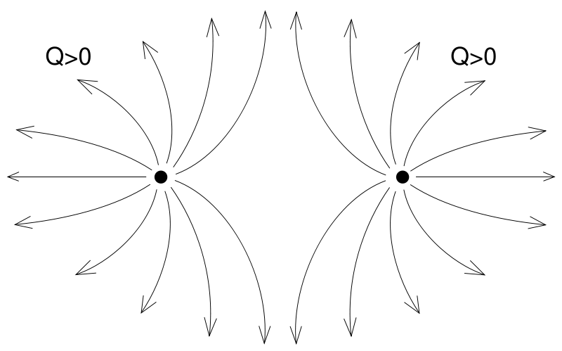
Nehomogení el. stat. pole

Slide 14
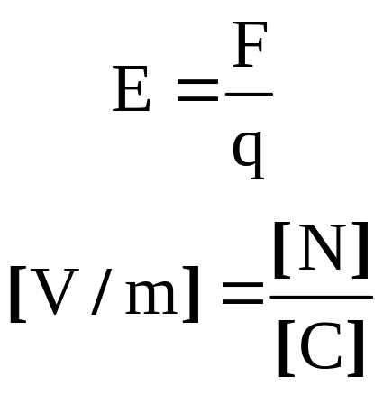
Intenzita elektrostatického pole
Určuje velikost (a směr) silového působení F elektrostatického pole na elektrický náboj q v určitém místě pole.
Intenzita je vektorová veličina, směr je dán tečnou k siločáře.

Slide 15
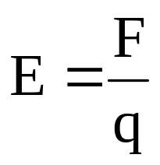
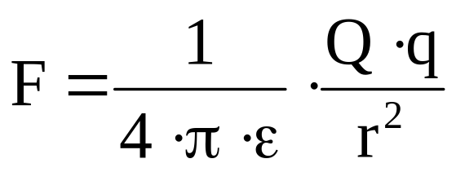
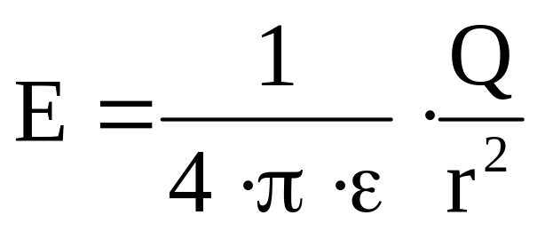
Intenzita elektrostatického pole v okolí osamoceného náboje
E
q
r
Q

Slide 16

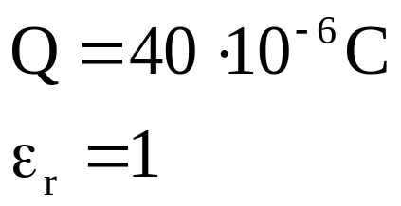
Příklad 11.3
Vypočtěte intenzitu elektrostatického pole vytvořeného nábojem o velikosti 40µC ve vzdálenostech: 20mm, 40mm, 1m od náboje.
Prostředím je vzduch.
r [m] | E [V/m]
20.10⁻³
40.10⁻³
1
8,99.10⁸
2,25.10⁸
3,60.10⁵

Slide 17
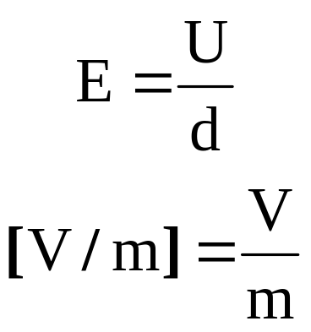
Elektrická pevnost dielektrika
Velikost intenzity homogenního elektrostatického pole je dána také vztahem:
U
Jestliže bude intenzita el. pole E větší než je elektrická pevnost materiálu E_{P}, dojde k jeho průrazu.
d

Slide 18
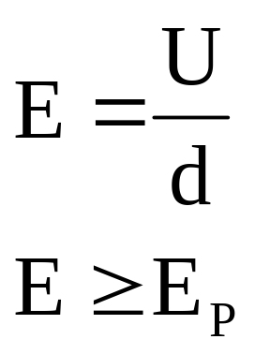
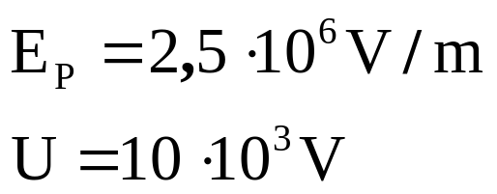
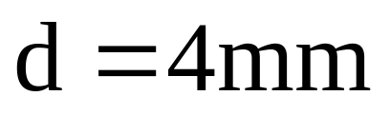
Příklad 11.4
Vypočtěte jak silná musí být izolace vodiče, aby vydržela napětí 10kV.
Elektrická pevnost materiálu je 2,5MV/m.

